Slide 1


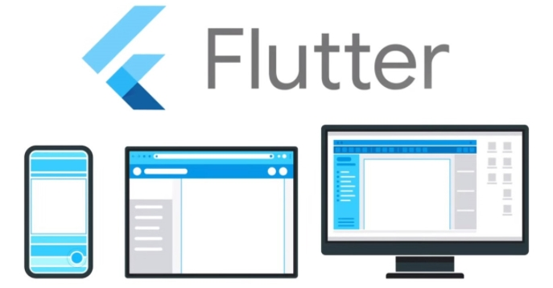
Basic
Dart programming Basic By Progolf

Slide 2

หลักสูตร การใช้งานภาษา Dart Programming Basic
By PROGOLF

